Slide 1
Le parcours citoyen
(extrait du diaporama EMC/Parcours citoyen)
Mise en œuvre depuis le rentrée 2015 de l’école aux lycées

Slide 2
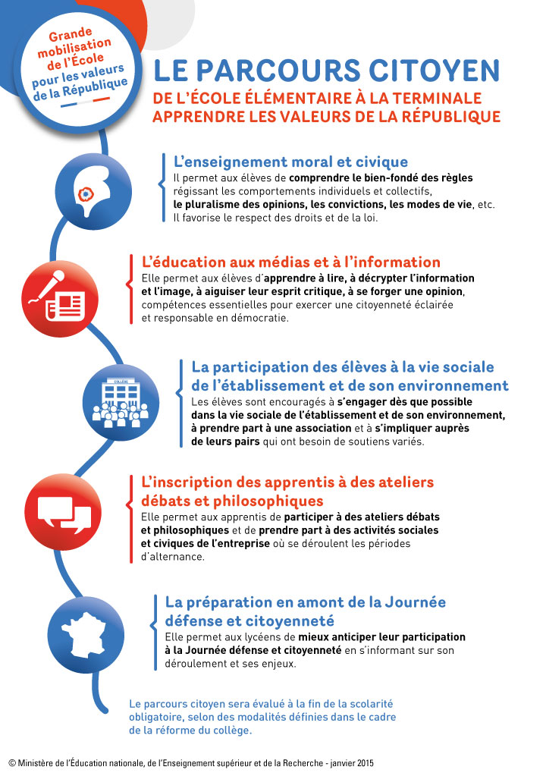
Le parcours citoyen, Circulaire de rentrée 2015, BO n°23 du 4 juin 2015
Un parcours citoyen, appuyé notamment sur la mise en place à tous les niveaux d'enseignement à la rentrée 2015 de l'enseignement moral et civique, devra être organisé de l'école élémentaire à la terminale.
Laurent Marien, IA-IPR d’histoire-géographie, Pôle civique, Académie de Poitiers
Une réflexion engagée à l’échelle d’une cohorte doit permettre de construire un parcours structuré, progressif, et cohérent pour l’élève

Slide 3
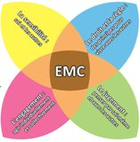
Parcours citoyen : des incontournables ?
Le parcours est personnalisé : si tous suivent le même parcours, l’acquisition des compétences et les objectifs d’apprentissage sont personnalisés ;
Le parcours est partagé et explicité : les élèves et les familles en connaissent les échéances et les points de passage obligés ;
Le parcours propose des situations d'apprentissages nombreuses et variées pour prendre en compte les rythmes d'acquisition selon une approche par compétences en s'appuyant notamment sur des tâches complexes (construction de l’autonomie intellectuelle) ;
C’est le pari d’une transmission active de savoirs complexes, dont l’EMC est le fil rouge.
Laurent Marien, IA-IPR d’histoire-géographie, Pôle civique, Académie de Poitiers

Slide 4
L’EMC : des démarches renouvelées
Cycles 2, 3 et 4
Conception et réalisation, Patrick Marques, Ac. Rennes – Licence Creative Commons BY-NC-SA
Mini-site de l’académie de Rennes sur l’EMC (www.ac-rennes.fr)

Slide 5
La laïcité, au cœur du parcours citoyen
Permettre aux élèves de comprendre le principe de laïcité, en s'appuyant notamment sur la Charte de la laïcité à l'École
Pour mettre en œuvre le principe de laïcité et promouvoir une pédagogie de la laïcité dans l'ensemble des temps de la vie scolaire, un livret dédié sera disponible dans toutes les écoles et les établissements du second degré.
Laurent Marien, IA-IPR d’histoire-géographie, Pôle civique, Académie de Poitiers

Slide 6
Le parcours citoyen, un parcours éthique et d’engagement
Expliciter le bien-fondé des valeurs et des règles qui régissent les comportements individuels et collectifs, à reconnaître le pluralisme des opinions et à construire du lien social et politique.
Le respect de la liberté et de la dignité d'autrui, le rejet de toutes les discriminations, l'engagement au service de la communauté et la prévention du racisme et de l'antisémitisme doivent fonder les projets éducatifs et s'inscrire au cœur de la vie scolaire..
Laurent Marien, IA-IPR d’histoire-géographie, Pôle civique, Académie de Poitiers

Slide 7
Un parcours associant des enseignements intégrés de manière transversale
Il visera à développer l'éducation aux médias et à l'information prenant pleinement en compte les enjeux du numérique et des ses usages. Les élèves prendront conscience des enjeux attachés à la fiabilité des sources, à l’interprétation des informations et à la représentation de soi en ligne.
Laurent Marien, IA-IPR d’histoire-géographie, Pôle civique, Académie de Poitiers

Slide 8
La question de la valorisation
« Le ministère veillera à ce qu‘un média – radio, journal, blog ou plateforme collaborative en ligne – soit développé dans chaque collège et dans chaque lycée.
Les professeurs documentalistes seront tout particulièrement mobilisés à cette fin. C’est en effet en engageant les élèves eux-mêmes dans des activités de production et de diffusion de contenus, notamment à travers les réseaux sociaux et les plateformes collaboratives en ligne, le Centre de liaison de l’enseignement et des médias d’information (CLEMI) restera pleinement engagé sur ces enjeux pour le ministère. »
(Onze mesures pour une grande mobilisation de
l'École pour les valeurs de la République)
Laurent Marien, IA-IPR d’histoire-géographie, Pôle civique, Académie de Poitiers

Slide 9
Education au Développement Durable
Un parcours associant des enseignements intégrés de manière transversale
Il visera à développer l'éducation au Développement Durable prenant pleinement en compte les enjeux environnementaux, sociétaux et économiques dans leur globalité, impliquant une démarche partenariale entre la communauté éducative, les collectivités territoriales et les parties prenantes et associations.

Slide 10
Au service d’un engagement citoyen
Il devra intégrer pleinement la participation de l'élève à la vie de l'école et de l'établissement et les expériences et engagements qu'il connaîtra en dehors de l'école, notamment avec les partenaires associatifs.
Laurent Marien, IA-IPR d’histoire-géographie, Pôle civique, Académie de Poitiers
Le parcours citoyen, de l’école au lycée, mobilise différents moments d’enseignement et des moments éducatifs, les acteurs de l’établissement (notamment les instances de l’école et de l’EPLE – CVC/ CVL, CESC…), et hors l’établissement.

Slide 11
Parcours citoyen et JDC
Le PARCOURS CITOYEN intègre le parcours de citoyenneté
L'enseignement de la défense est un des éléments du parcours de citoyenneté prévu par la loi de 1997. Il prépare les jeunes à une réflexion lucide sur la défense et la sécurité de notre pays, à un exercice responsable de leur future activité économique et sociale, et, s'ils le souhaitent, à une participation directe à la défense.
Le parcours de citoyenneté comprend :
Le recensement citoyen à seize ans
L'enseignement de la défense à l'école
La journée défense et citoyenneté (JDC)
Après l'émotion légitime et le sursaut du 11 janvier 2015, il s'agit de construire une culture de résilience.
Une thématique également inscrite dans les programmes d’EMC et
dans le socle commun de compétences, de connaissances et de culture
Laurent Marien, IA-IPR d’histoire-géographie, Pôle civique, Académie de Poitiers

Slide 12
Le calendrier des incontournables
Il pourra prendre appui sur des actions éducatives et favoriser l'implication active de chaque élève dans les journées (notamment la Journée nationale du 9 décembre dédiée à la laïcité) ou semaines spécifiques (notamment les Semaines de l'engagement lycéen), les campagnes nationales de solidarité, les concours et olympiades, et les commémorations patriotiques.
Journée(s) et Semaine spécifiques…
Commémorations patriotiques ou célébrations (panthéonisation)
Concours et olympiades…
Laurent Marien, IA-IPR d’histoire-géographie, Pôle civique, Académie de Poitiers
Campagnes nationales de solidarité, grandes causes nationales…
On n’oubliera pas les actions déjà conduites dans les champs
De la prévention des conduites addictives, de la sécurité routière et des formations aux premiers secours !
Notes:
12

Slide 13
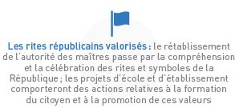
Quelques commémorations
Commémorations liées aux guerres (mondiales, d’Algérie…)
Journée de la mémoire des génocides et de prévention des crimes conte l’humanité (27 janvier)
Journée du souvenir des victimes de la déportation (dernier dimanche d’avril)
Journée nationale de la mémoire de la traire négrière, de l’esclavage et de leur abolition (10 mai)
Journée nationale de la Résistance (27 mai)….
Quelques concours et prix :
Concours National de la Résistance et de la Déportation
Prix Annie et Charles Corrin
Concours du « Monument aux morts de ma commune »
Concours des « Petits artistes de la mémoire »
…
Laurent Marien, IA-IPR d’histoire-géographie, Pôle civique, Académie de Poitiers

Slide 14
S’appuyer sur « les actions éducatives »
Le programme prévisionnel des actions éducatives, publié au début de chaque année scolaire au B.O., recense l'ensemble des opérations impulsées à l'échelon national en direction des écoles, collèges et lycées.
Des commémorations et des événements
Semaine de la langue française et de la francophonie
Semaine de la Presse
Semaine du développement durable
Semaine de la solidarité internationale
Semaines de l'engagement lycéen
Semaine de la coopération à l’école
Printemps des poètes
Safer internet day
Journée internationale des droits de l’enfant (20 novembre) et anniversaire de la Convention des droits de l’enfant (2016)
Journées européennes du patrimoine
Journée de la laïcité (9 décembre)
Journée internationale des droits de l’Homme (10 décembre)
Journée mondiale de sensibilisation à l’autisme
Journée mondiale du handicap
Les clés de l’éducation routière
Journée internationale des femmes
La Journée internationale pour l’élimination de la discrimination raciale (21 mars) …
Des concours et des prix :
Concours des Unes
Coupe nationale des élèves citoyens (Initiadroit)
Concours Pierre Mendès France
Concours « Agis pour tes droits »
Concours de plaidoiries des lycéens pour la défense des droits de l’Homme
Le parlement des enfants
Prix « Non au harcèlement ».
Concours Batissiel
Laurent Marien, IA-IPR d’histoire-géographie, Pôle civique, Académie de Poitiers

Slide 15
Le parcours citoyen, Circulaire du BOEN n°25 du 23 juin 2016
Orientations éducatives et pédagogiques
pour la mise en œuvre du parcours citoyen.
1 - Le parcours citoyen dans le cadre des enseignements 2 - Le parcours citoyen dans le fonctionnement des écoles et établissements et la vie scolaire 3 - Mobiliser tous les acteurs 4 - Le parcours citoyen au cœur de la relation entre l’école, l’établissement scolaire et les territoires
Laurent Marien, IA-IPR d’histoire-géographie, Pôle civique, Académie de Poitiers

Slide 16
Mettre en cohérence des étapes déjà présentes…
Citoyen dans son école / EPLE(délégué, vie scolaire)
Mobiliser les partenaires institutionnels :
- Forces de l’ordre
Services d’urgence
La justice
Les élus / collectivités territoriales
La réserve citoyenne
Mobiliser les partenaires associatifs :
Action sociale
Action de solidarité (humanitaire / intergénérationnelle)
Mobiliser les instances de l’école / l’EPLE
CESC, CVC, CVL…
Education aux médias et à l’information (presse, unes)
Lutte contre les pratiques addictives
Dimension civique (valeurs, droits et devoirs)
Lutte contre le harcèlement, lutte contre les discriminations, le racisme et l’antisémitisme…
Familles
Parcours de citoyenneté (recensement/JDC)
=> Lien avec la Défense)
Citoyenneté
Education aux risques majeurs /
Education 1ers secours (PESC…)
Education à la sécurité routière
Dimension environnementale (EDD-Biodiversité)

Slide 17
Au cycle 4
Les thématiques des EPI permettent aussi d’intégrer des actions du Parcours citoyen (comme l’EMC) ainsi
* sur la dimension environnementale de la citoyenneté « Transition écologique et développement durable »
* sur les questions de sécurité routière, des premiers secours, et de l’éducation à la Défense et à la Sécurité » « Corps santé, bien-être et sécurité ».
* le sujet du CNRD session 2016 « Résister par l’art et la littérature » permet de croiser EMC, Parcours citoyen et EPI sur les thématiques « Culture et création artistique » mais aussi « information, communication, citoyenneté ».
Aux lycées,
on pourra solliciter les TPE ou les PPCP
dans le parcours citoyen.

Slide 18
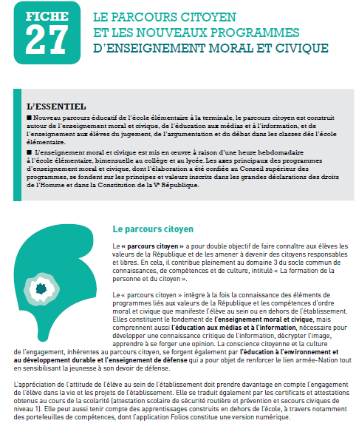
Construire le parcours citoyen
Notes:
1- Identifier des champs ou pistes d'apprentissage de la citoyenneté
2- Procéder à un état des lieux des différentes actions, des formes d'engagement, des types d'activité pédagogique, des manifestations ou moments phares au sein de l'établissement ou en partenariat avec des acteurs extérieurs.
3- Identifier le ou les niveaux ou cycles sur lesquels ils sont mis en œuvre...
4- Mettre en cohérence (repérer les redondances, les creux, ce qui doit être reconduit, ce qui doit être créé).
5- Construire une progressivité de l'école au lycée avec quelques éléments simples servant de repères.

Slide 19
Pistes pour construire le parcours citoyen
Démarche :
1- Identifier des champs ou pistes d'apprentissage de la citoyenneté
: 2- Procéder à un état des lieux des différentes actions, des formes d'engagement, des types d'activité pédagogique, des manifestations ou moments phares au sein de l'établissement ou en partenariat avec des acteurs extérieurs.
3- Identifier le ou les niveaux ou cycles sur lesquels ils sont mis en œuvre...
4- Mettre en cohérence (repérer les redondances, les creux, ce qui doit être reconduit, ce qui doit être créé).
5- Construire une progressivité de l'école au lycée avec quelques éléments simples servant de repères.

Slide 20
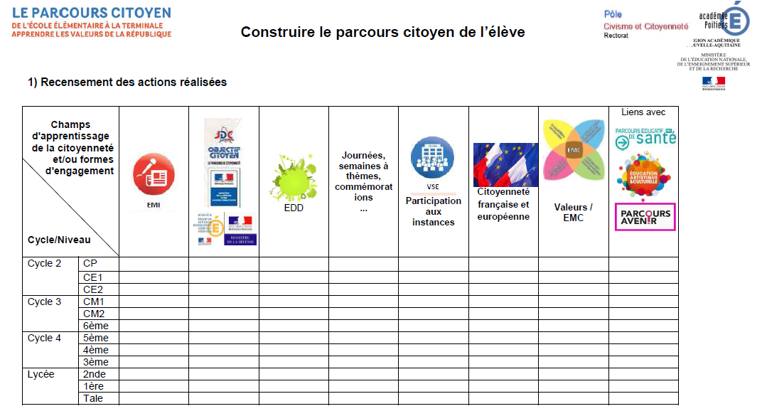
Construire le parcours citoyen
1) Recensement des actions réalisées .
2) Identification des actions à construire.

Slide 21
Pistes pour construire le parcours citoyen
Le parcours pour l’élève : lisible et doit faire sens !
Un document « plan de formation » pourrait être élaboré par les enseignants, reprenant les différents apprentissages Un document moins dense à destination des élèves est nécessaire, l'élève pourra y retrouver les actions phares accompagnées de quelques objectifs de formation et les valeurs réinvesties.
Si le parcours est personnalisé, on peut imaginer de manière ponctuelle un engagement extra-scolaire
Un support plutôt numérique s'avère plutôt nécessaire pour que l'élève ait la trace des différentes étapes ou moments forts du parcours ainsi que leur sens et la mention des objectifs d'apprentissage.
Pour l'élève, le document doit être opératoire, simple, ne retenant peut-être qu'une petite dizaine de temps forts (?)

Slide 22
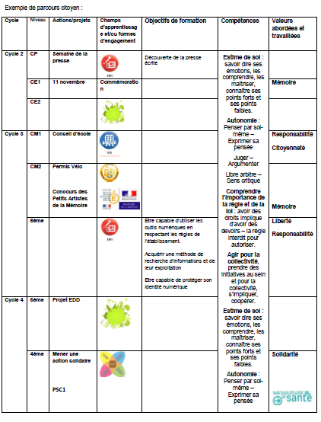
Un parcours, un plan de formation
Exemple de parcours citoyen d’un élève, en cours de construction
Garder les traces des actions avec folios !

